Slide 1
チーム：ねるねるねるね
AI詰将棋トレーナー
誰でも続けられる詰将棋トレーニングWebアプリ
AI詰将棋トレーナー 発表資料
Notes:
皆さん、こんにちは。チーム「ねるねるねるね」です。
本日は私たちが開発した「AI詰将棋トレーナー」について発表します。
これは、誰でも手軽に続けられる詰将棋トレーニングWebアプリです。
それでは発表を始めさせていただきます。

Slide 2
チーム：ねるねるねるね
1
1. テーマ
毎日1問、無理なく続く詰将棋の練習
・ 詰将棋 × Web アプリ
・ 毎日挑戦して将棋力を伸ばす
AI詰将棋トレーナー 発表資料
Notes:
まず、このアプリのテーマについてです。
「毎日1問、無理なく続く詰将棋トレーニング」を掲げています。
詰将棋という将棋の学習法をWebアプリの形にし、毎日挑戦できる仕組みを用意することで、
将棋力を段階的に伸ばせるようにしました。

Slide 3
チーム：ねるねるねるね
2
2. 背景
続かない
難しい
見えない
紙だけだと
習慣にしにくい
初心者には
考え方が分かりにくい
成長や結果が
分かりにくい
だから、手軽に続けられて成長が見えるアプリへ
AI詰将棋トレーナー 発表資料
Notes:
開発の背景には、詰将棋学習が抱える3つの課題がありました。
1つ目は「続かない」。紙の問題集だけでは習慣になりにくいという点です。
2つ目は「難しい」。初心者にはどう考えればよいか分かりにくいという点です。
3つ目は「見えない」。自分の成長や結果が実感しにくいという点です。
これらを解決するために、手軽に続けられて成長が見えるアプリを作ろうと考えました。

Slide 4
チーム：ねるねるねるね
3
3. 目的
・ 誰でも手軽に始められる詰将棋学習にする
・ 毎日続けられる仕組みで習慣化する
・ 成績・記録で成長を実感できるようにする
→ 詰将棋を「続けられる学び」に変える
AI詰将棋トレーナー 発表資料
Notes:
こうした背景から、私たちは3つの目的を掲げて開発しました。
誰でも手軽に始められる詰将棋学習にすること、
毎日続けられる仕組みで習慣化すること、
そして成績や記録が見えることで成長を実感できるようにすることです。
つまり、詰将棋を「続けられる学び」に変えることが今回のゴールです。

Slide 5
チーム：ねるねるねるね
4
4. 開発内容
・ 詰将棋ルールエンジンを自作
・ 1〜5手詰の自動生成
・ 4段階のヒント機能
・ デイリーチャレンジ・問題集（レベル別）
・ 解答記録・ランキング・マイページ
・ ユーザー名によるログイン機能
AI詰将棋トレーナー 発表資料
Notes:
具体的な開発内容を紹介します。
まず、合法手生成・王手判定・詰み判定を行う詰将棋ルールエンジンを自前で実装しました。
このエンジンを使って、1手詰・3手詰・5手詰の問題を自動生成し、解の一意性まで検証しています。
また、初心者がつまずかないよう4段階のヒント機能を用意し、
毎日1問挑戦できるデイリーチャレンジと、レベル別に練習できる問題集を実装しました。
そのほか、解答記録・ランキング・マイページ、ユーザー名だけで使えるログイン機能も備えています。

Slide 6





チーム：ねるねるねるね
5
5. 使用技術
Next.js
TypeScript
Tailwind CSS
Supabase
Netlify
フロントエンド
(App Router)
型安全な実装
スタイリング
PostgreSQL / Auth
ホスティング
将棋ロジックはAIを使わず、自前実装のルールエンジンで動作
AI詰将棋トレーナー 発表資料
Notes:
使用技術です。
フロントエンドはNext.jsのApp Routerを採用し、TypeScriptで型安全に実装しています。
スタイリングにはTailwind CSSを、データベースと認証にはSupabase（PostgreSQL / Auth）を、
ホスティングにはNetlifyを使用しています。
重要な点として、将棋の詰み判定などのロジックはAI・LLMを一切使わず、
すべて自前実装のルールエンジンで動作している点が特徴です。

Slide 7







チーム：ねるねるねるね
6
6. 開発環境
エディタ
Visual Studio Code
言語・実行環境
Node.js / TypeScript
バージョン管理
Git / GitHub
品質管理
ESLint
デプロイ
Netlify（自動デプロイ）
AI詰将棋トレーナー 発表資料
Notes:
開発環境についてです。
エディタはVisual Studio Code、言語・実行環境はNode.jsとTypeScript、
バージョン管理はGitとGitHubを使用しています。
コードの品質管理にはESLintを導入し、
デプロイはGitHubと連携したNetlifyによって、pushすると自動でデプロイされる仕組みにしています。

Slide 8
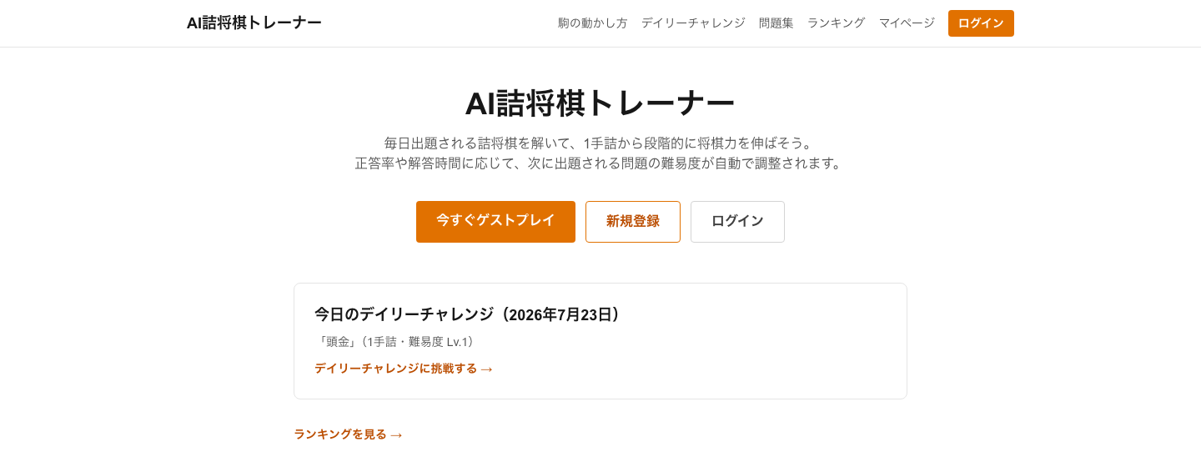
チーム：ねるねるねるね
7
7. 画面紹介：ホーム画面
・ 今日の問題に挑戦
・ 問題集へ移動
・ 記録を管理
AI詰将棋トレーナー 発表資料
Notes:
ここからは実際の画面を紹介します。まずホーム画面です。
今日の問題にすぐ挑戦できるほか、問題集やランキングへもここから移動できます。
ログインすれば、解答の記録を管理できるようになります。

Slide 9
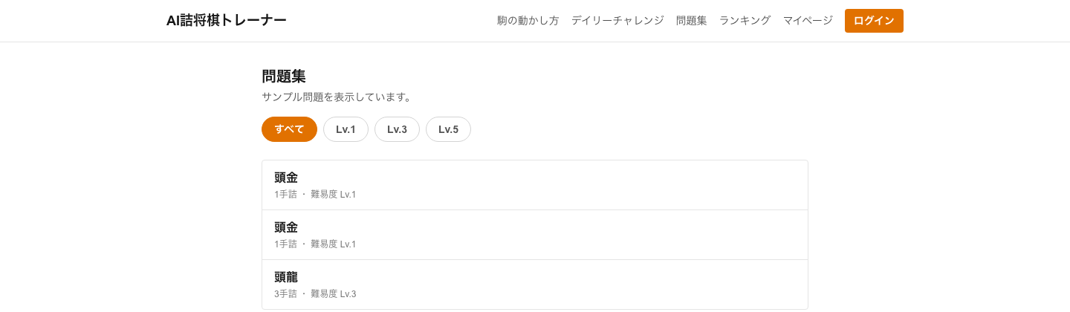
チーム：ねるねるねるね
8
8. 画面紹介：問題集
・ 過去問を復習
・ レベル別に探せる
・ 継続学習に活用
AI詰将棋トレーナー 発表資料
Notes:
こちらは問題集の画面です。
過去に出題された問題をいつでも復習できるようになっており、
レベル別に絞り込んで探しやすくしています。
繰り返し取り組めることで、継続的な学習につながる設計です。

Slide 10
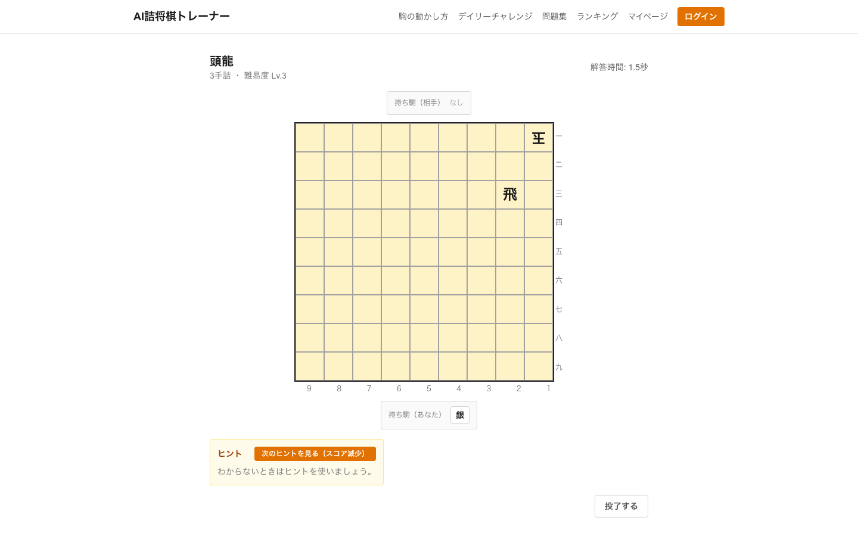
チーム：ねるねるねるね
9
9. 画面紹介：プレイ画面
・ 一手を考える
・ 持ち駒で指す
・ ヒントで前進
AI詰将棋トレーナー 発表資料
Notes:
こちらはプレイ画面です。
盤面を見ながら一手を考え、持ち駒を選んで指すことができます。
分からないときはヒントを使うことで、詰まらずに最後まで進められるようにしています。

Slide 11
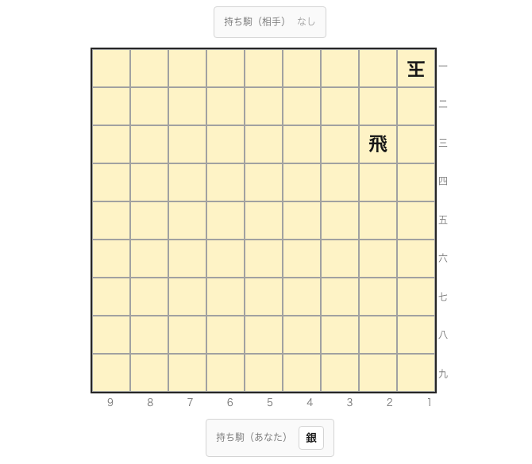
チーム：ねるねるねるね
10
10. 画面紹介：盤面の見方
・ 玉と守り駒に注目
・ 打つ場所を考える
AI詰将棋トレーナー 発表資料
Notes:
こちらは盤面の見方を説明する画面です。
玉の位置と、それを守る駒に注目することが詰将棋を解く第一歩になります。
持ち駒をどこに打つかを考えることが、次の一手を見つける鍵になります。

Slide 12
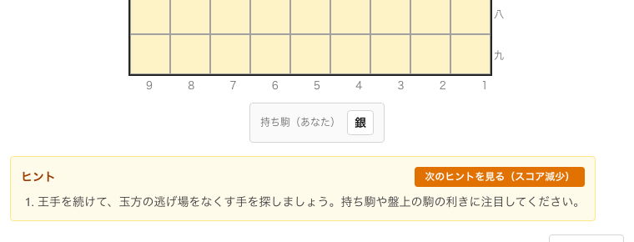
チーム：ねるねるねるね
11
11. 画面紹介：ヒント機能
・ 一手のヒントに
・ 止まらず進める
AI詰将棋トレーナー 発表資料
Notes:
こちらはヒント機能の画面です。
手が分からない時に、次の一手を考えるきっかけを与えてくれます。
段階的にヒントの情報量が増えていくため、初心者でも途中で止まらずに進めることができます。

Slide 13
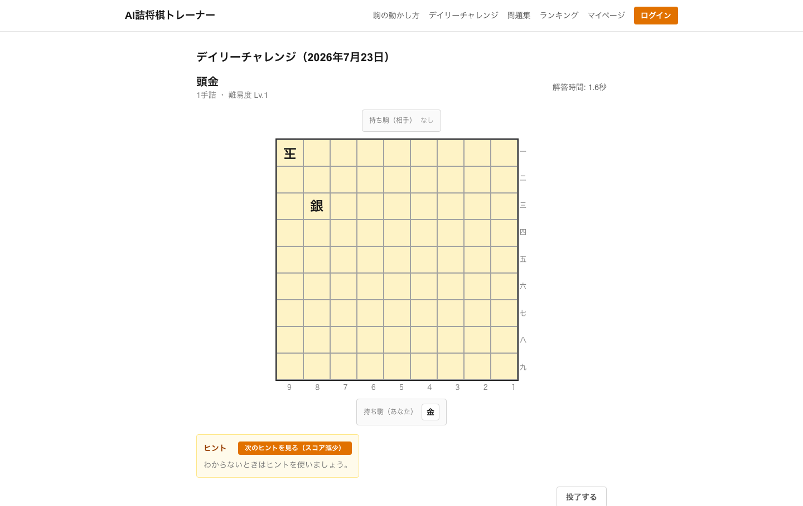
チーム：ねるねるねるね
12
12. 画面紹介：デイリーチャレンジ
・ 毎日新しい1問
・ 続けやすい設計
AI詰将棋トレーナー 発表資料
Notes:
こちらはデイリーチャレンジの画面です。
毎日1問、新しい問題に挑戦できる仕組みになっており、
これにより無理なく続けやすく、日々の積み重ねで成長しやすい設計にしています。

Slide 14
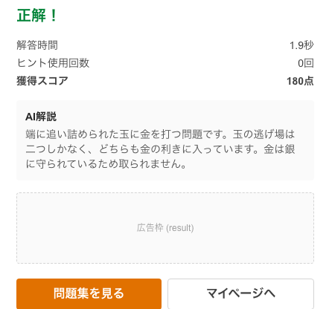
チーム：ねるねるねるね
13
13. 画面紹介：結果・ランキング
・ スコア・正答率
・ 続けたくなる結果
AI詰将棋トレーナー 発表資料
Notes:
こちらは結果・ランキングの画面です。
スコア、正答率、解答時間、使用したヒント数などが表示されます。
自分の結果が見えることで、達成感が生まれ、継続のモチベーションにつながります。

Slide 15
チーム：ねるねるねるね
14
14. 工夫した点
見やすさ
画面を大きく表示
続けやすさ
毎日挑戦・ランキング
正確さ
正誤判定を重視
初心者でも「分かる・続けられる」を意識
AI詰将棋トレーナー 発表資料
Notes:
開発で工夫した点は大きく3つあります。
1つ目は「見やすさ」。画面や盤面を大きく表示し、見やすさにこだわりました。
2つ目は「続けやすさ」。毎日挑戦できる仕組みとランキングで、続ける動機づけを作りました。
3つ目は「正確さ」。指し手の正誤判定を重視し、サーバー側で厳密にチェックしています。
全体を通して、初心者でも「分かる・続けられる」ことを意識して開発しました。

Slide 16
チーム：ねるねるねるね
15
15. 苦労した点
・ APIキーの新旧形式を誤認し接続エラー
・ 環境変数はキャッシュ削除の再デプロイが必要
・ 余詰めチェックのバグを発見・修正
・ 1手詰めが「頭金」に偏る問題を是正
AI詰将棋トレーナー 発表資料
Notes:
開発で苦労した点も紹介します。
SupabaseのAPIキーには新旧2つの形式があり、それを取り違えて接続エラーが発生しました。
また、Netlifyの環境変数は、キャッシュを消して再デプロイしないと反映されないという点にも苦労しました。
ロジック面では、詰将棋の「余詰めチェック」で、解が一意かどうかの判定と、解が存在するかどうかの判定を
混同してしまうバグを発見し、修正しました。
さらに、1手詰めの生成パターンが「頭金」という形に偏ってしまう問題を統計的に検証し、是正しました。

Slide 17
チーム：ねるねるねるね
16
16. アピールポイント
・ AIを使わず全探索で問題を自動生成
・ 詰み手順が一意であることを検証済み
・ 難易度Lv.1／Lv.3／Lv.5で初心者から挑戦できる
・ 指し手をサーバー側で毎回再検証
・ デイリーチャレンジと7種のランキング
AI詰将棋トレーナー 発表資料
Notes:
私たちのアピールポイントです。
まず、AI・LLMを使わず、ルールベースの全探索によって問題を自動生成している点です。
生成した問題は、必ず詰み手順が一意であることを検証してから採用しています。
難易度はLv.1・Lv.3・Lv.5の3段階で、初心者から挑戦できる設計です。
また、指し手はクライアントを信用せずサーバー側で毎回再検証しており、不正な回答を防止しています。
デイリーチャレンジと7種類のランキングによって、毎日続けたくなる工夫も盛り込んでいます。

Slide 18
チーム：ねるねるねるね
17
17. 実演（成果物紹介）
1. 選ぶ
問題を選択
2. 解く
一手を考える
3. 確認
結果を見る
誰でも使える簡単操作 — 実際の画面をご覧に入れます
AI詰将棋トレーナー 発表資料
Notes:
それでは、実際にアプリを操作してご覧に入れます。
流れとしては、問題を選ぶ、盤面を見て一手を考えて解く、そして結果を確認する、という3ステップです。
誰でも迷わず使える簡単な操作性になっていますので、ここで実演します。

Slide 19
チーム：ねるねるねるね
18
18. 課題
・ AI解説文の自動生成（現状は定型文での解説）
・ 称号・バッジ機能は未実装
・ 問題を管理する管理者画面が未実装
・ 詰将棋の「無駄合」の厳密な判定には未対応
AI詰将棋トレーナー 発表資料
Notes:
現状の課題についても触れておきます。
解説文は現状、定型文での説明にとどまっており、AIによる自動生成はまだ実現できていません。
称号・バッジ機能や、問題を管理する管理者画面も未実装です。
また、詰将棋のルールとして重要な「無駄合」の厳密な判定にはまだ対応できていません。

Slide 20
チーム：ねるねるねるね
19
19. 今後の展望
・ 解説文の自動生成をAIで高度化
・ 称号・バッジで達成感をさらに強化
・ 管理者画面を整備し、問題管理を効率化
・ スマートフォンでの操作性をさらに最適化
AI詰将棋トレーナー 発表資料
Notes:
今後の展望です。
解説文の自動生成をAIで高度化していきたいと考えています。
称号・バッジ機能を追加し、ユーザーの達成感をさらに強化したいです。
管理者画面を整備して問題管理を効率化するほか、
スマートフォンでの操作性についても、さらに最適化を進めていきます。

Slide 21
チーム：ねるねるねるね
20
20. まとめ
AI詰将棋トレーナーは、誰でも手軽に
詰将棋を学べるWebアプリです。
実現できたこと
今後の改善
挑戦・ヒント・記録
問題追加・スマホ最適化
ご清聴ありがとうございました
AI詰将棋トレーナー 発表資料
Notes:
最後にまとめです。
AI詰将棋トレーナーは、誰でも手軽に詰将棋を学べるWebアプリとして開発しました。
挑戦・ヒント・記録という3つの要素を通じて、実現できたことがある一方、
問題数の追加やスマホ最適化など、今後改善したい点も見えています。
ご清聴ありがとうございました。

